Slide 1
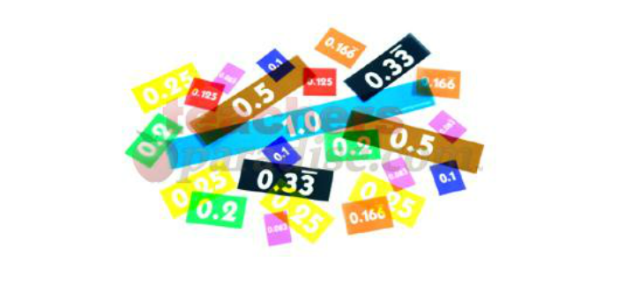
Децимални броеви Наставник: Лидија Шунда Шокларовска Оу„Св. Климент Охридски“ Битола

Slide 2
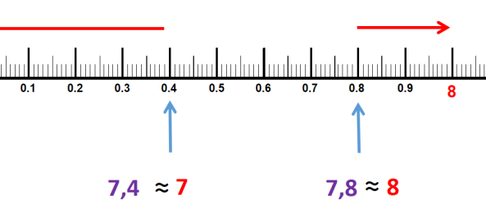
СВОЈСТВА НА ДЕЦИМАЛНИТЕ БРОЕВИ 1. Децималниот број не се менува ако од десната страна му се допишат колку било нули 0,3=0,30=0,300 2. Секој природен број може да се запише како децимален број така што тој се одделува со запирка и се допишуваат нули како децимали 5= 5,0 =5,00=5,000 3. Децимален број кој од десно има нули,не се менува ако тие се изостават
432,32000=432,32

Slide 3
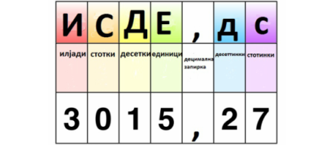
Собирање на децимални броеви
Собирањето на децималните броеви се изведува според истите правила кои важат и за собирањето на Природните броеви
-собирањето на децималните броеви најлесно се изведува ако собироците се еден под рдуг,
-децималната запирка на собироците и збирот треба да биде една под друга,
-цифрите што се на иста позиција треба да бидат една под друга.

Slide 4
Комутативно и асоцијативно својство за собирање
N={1,2,3,4,5,6,7,8,9,.....} множество на природни броеви
No={0,1,2,3,4,5,6,7,8,9,………} проширено множество на природни броеви
За кои било а, b, c ∈ No точни се следниве равенства: – комутативно својство за собирање; a + b = b + a
пример: 0,54 + 3,2 = 3,2 + 0,54 – асоцијативно својство за собирање; (а + b) + c = а + (b + c)
пример:(3,4 + 12,9) + 4,2=3,4 + (12,9 + 4,2). -нулата е неутрален елемент за собирањето; а + 0 = 0 + а = а
пример: 15,6 + 0= 15,6

Slide 5
Задача 1 Пресметај: а)4,18 + 9,26 = б) 7,006 + 0,99 = в)259,843 + 5,5 = г) 1,006 + 0,92 + 7,459 = д) 5 + 0,4 + 0,006 + 0,0007 =

Slide 6
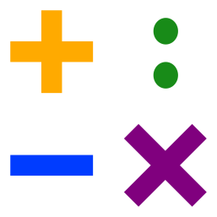
Решение на Задача 1
а)4,18 b) 7,006 v) 259,843
+ 9,26 + 0,990 + 5,500
__________ _________ __________
13,44 7,996 265,343
г) 1,006 д ) 5,0000
0,920 0,4000
+ 7,459 0,0060
__________ + 0,0007
9,385 __________
5,4067

Slide 7
Задача 2 Најди го збирот на три броја ако првиот број е 257,4 вториот број е за 45,9 поголем од првиот, а третиот е за 12,05 поголем од вториот Решение на Задача 2
Прв број: 257,4
Втор број: 257,4 + 45,9 = 303,3
Трет број: 303,3 + 12,05 = 315,35
вкупно:
257,4 + 303,3 + 315,35 = 876,05

Slide 8
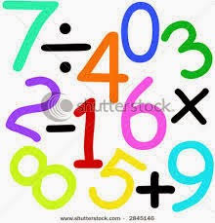
Одземање на децимални броеви Децимални броеви се одземаат како што се одземаат природни броеви. Задача 3 решение:
a) 4,32 б) 25,306 в) 105,800
- 0,51 - 6,420 - 4,537
_________ __________ __________
3,81 18,886 101,263
Задача 4
Разликата на броевите 87,65 и 38,78 зголеми за 5,6. решение:(87,65-38,78)+5,6=48,87+5,6=54,47

Slide 9
Комутативно, асоцијативно и дистрибутивно својство
-комутативно својство за множење a • b = b • a
Пример: 7,04 ⋅ 20,6 = 20,6 ⋅ 7,04 -асоцијативно својство за множење; (a∙b)∙c = a∙(b∙c)
Пример: 2,3 ⋅ (7,2 ⋅ 0,1) = (2,3 ⋅ 7,2) ⋅ 0,1
-дистрибутивно својство на множењето во однос на собирањето; (а + b)∙c = а∙с + b∙c
Пример:(3,48 + 1,01) ⋅ 5,2 = 3,48 ⋅ 5,2 + 1,01 ⋅ 5,2.
-единицата е неутрален елемент за множењето; а • 1 = 1 • а = а
Пример: 9,8 ⋅ 1 = 9,8

Slide 10
Множење и делење на децимални броеви
а) 2,8 · 1,5
140
+ 28
________
4,20 = 4,2
в) 3,6 : 4=0,9 г) 5,46 : 3,5 = 54,6 : 35 = 1,56
36 - 35
196
- 175
210
-210
0
б) 2,5 · 8,4 = 21,00 = 21

Slide 11
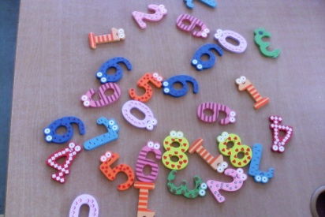
Задачи
3,68+0,361+2,52+1,439=
(19,23+5,2)+(2,1+5,26)=
3,78+9,22+0,345=
129+9,76+13,24=
(9,12 - 0,6) : 1,2 + 29,5 ⋅ 0,5=
1,2346 ⋅ 24=
(4,569 - 1,014) + 2,445=
(1000 ∙ 0,0072-68,2:10) + (50:100-420:1000)=
Збирот на 19,89 и трикратната вредност на бројот 4,2 намали го 0,3 пати.
Разликата на броевите 87,65 и 38,78 зголеми ја 5,6 пати.
34 : 0,085 =
0,0108 : 1,6 =
(6,72 : 0,6 + 1,125 ∙ 0,8) : 1,21 + 8,375 =
2,5 + 0,39 : 0,5 + (2,31 + 0,058) : 3,2 =

